Slide 1

Лекція 2
Спектроскопічні метода аналізу. Загальна характеристика.
План
      Природа, характеристики і діапазони електромагнітного випромінювання.
      Взаємодія електромагнітного випромінювання з речовиною.
      Види спектрів.
      Класифікація спектроскопічних методів аналізу.
      Визначення і роль оптичних спектроскопічних методів аналізу.
      Будова молекули. Повна внутрішня енергiя молекули.
      Походження молекулярного спектру.
      Характеристика переходів між енергетичними рівнями і відповідних видів молекулярних спектрів.
      Електронні спектри. Типи переходів електронів у молекулі.

Slide 2
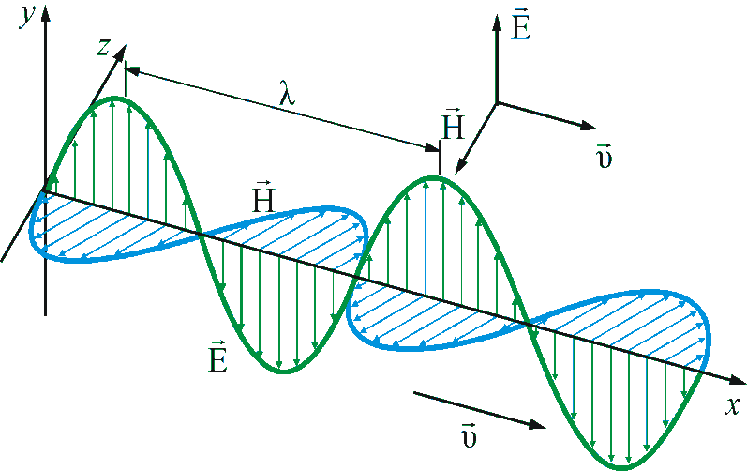

1 Електромагнітна хвиля
Електромагнітні хвилі - поперечні хвилі в яких відбуваються коливання (зміни з часом в просторі) характеристик взаємопороджуючих електричного та магнітного полів
Характеристики (векторні!) –
Е- напруженість електричного поля
Н- напруженість магнітного поля
Властивості
У будь-якій точці простору
вектори напруженості електричного і магнітного полів взаємно перпендикулярні і перпендикулярні до напрямку розповсюдження і одночасно набувають масимальних та мінімальних значень
Будь-які ЕМХ у вакуумі поширюються з однаковою швидкістю
c ≈ 3⋅10⁸ м/с=300 000 км/с

Slide 3
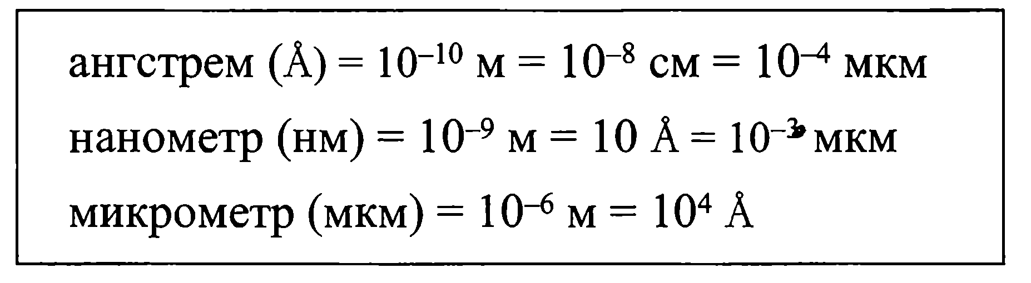
1/ Електромагнітна хвиля
Довжина хвилі λ – відстань між найближчими точками простору, коливання в яких відбуваються в однаковій фазі.
Частотою є число коливань за одну секунду
Зв’язок між довжиною хвилі та частотою
Хвильове число - величина обернена до довжини хвилі
Хвильове число показує кількість довжин хвиль, які вміщуються на довжині 1 см і має розмірність см⁻¹.

Slide 4
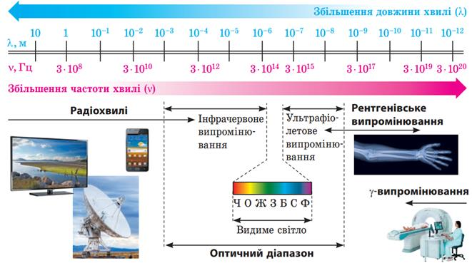
1. Електромагнітна хвиля. Спектр електромагнітних хвиль.
Сукупність всіх довжин хвиль (енергій) електромагнітного випромінювання називають спектром електромагнітних хвиль.
Діапазон електромагнітного спектру простягається від довгохвильового випромінювання – радіохвиль з довжиною хвиль більше 1 м, до високоенергетичного
γ-випромінювання з довжинами хвиль 10⁻¹¹ м (0,01 нм).

Slide 5
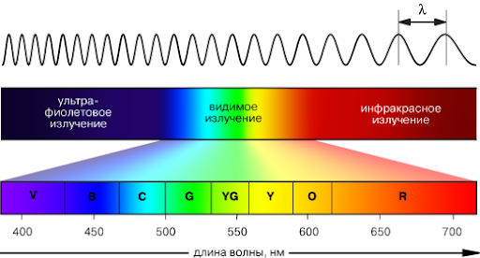
1. Електромагнітна хвиля. Спектр електромагнітних хвиль.
Світло - електромагнітне випромінювання в інтервалі довжин хвиль 10⁻¹¹ ÷ 10⁻⁴ м.
Діапазон 380-760 нм спектру електромагнітного випромінювання, що сприймається людським оком – видиме світло
Довжина | Назва | Частота
2 мм – 760 нм | Інфрачервоне випромінювання | 150 ГГц – 400 ТГц
760 – 380 нм | Видиме випромінювання (оптичний спектр) | 400 - 800 ТГц
380 – 3 нм | Ультрафіолетове випромінювання | 800 ТГц – 100 ПГц
Випромінювання, яке складається з електромагнітних коливань певної довжини хвилі називається монохроматичним. Потік випромінювання від нагрітих тіл, зокрема сонячне світло, є поліхроматичним.

Slide 6
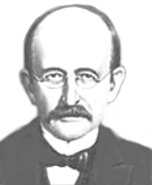
1.2. Подвійна природа світла
Основний постулат нової теорії електромагнітного випромінювання:
електромагнітне випромінювання (світло) - це потік частинок ( фотонів).
Фотони поширюються у вакуумі зі швидкістю с = 3⋅10⁸ м/с.
Маса і енергія спокою фотона дорівнюють нулю.
Енергія фотона E пов'язана з частотою електромагнітного випромінювання ν і довжиною хвилі λ формулою:
Енергія одного фотона:
Світло – одночасно потік частинок (фотонів)
та електромагнітна хвиля –
корпускулярно-хвильовий дуалізм властивостей
Макс Планк
Формула Планка пов'язує корпускулярну характеристику електромагнітного випро-мінювання - енергію фотона з хвильовими характеристиками - частотою і довжиною хвилі.
При зменшенні довжини хвилі виразніше проявляються корпускулярні властивості.
Хвильові властивості короткохвильового випромінювання проявляються слабко (рентгенівське випромінювання).
При збільшенні довжини хвилі виразніше проявляються хвильові властивості
( інфрачервоне випромінювання)
Стала Планка
Дж∙с
Світло випромінюється і поглинається
окремими порціями - фотонами

Slide 7

1.3.Показник заломлення середовища
У речовині швидкість розповсюдження електромагнітних хвиль зменшується в n разів.
Показник заломлення n - фізична величина, рівна відношенню швидкості електромагнітних хвиль у вакуумі до їх швидкості в середовищі.
Швидкість поширення електромагнітних хвиль у речовині залежить від електричної та магнітної проникності цієї речовини.
При взаємодії світла і речовини основне значення має електрична складова електромагнітного поля світлової хвилі, оскільки саме вона здійснює основну дію на електрони в атомах речовини. Для опису закономірностей такої взаємодії використовується тільки світловий вектор Е – вектор напруженості електричного поля електромагнітної хвилі.

Slide 8
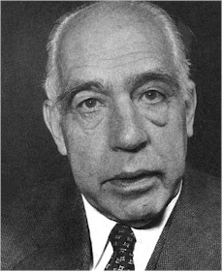
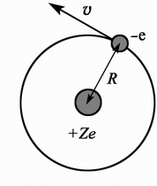
2.2. Випромінювання та поглинання світла атомами
Постулати Бора
1. Електрони рухаються тільки по певних (стаціонарних) орбітах. При цьому не відбувається випромінювання ЕМХ.
Умова для стаціонарних орбіт:
з усіх орбіт електрона можливі тільки ті, для яких момент імпульсу електрона, дорівнює цілому кратному постійної Планка:
m_{e} vr = nħ
n = 1, 2, 3,… головне квантове число
2. Випромінювання або поглинання енергії у вигляді кванта енергії hν відбувається лише при переході електрона з одного стаціонарного стану в інший.
Енергія кванта дорівнює різниці енергій тих стаціонарних станів, між якими відбувається квантовий стрибок електрона m, n – номери станів.
E_{m}
Правило частот Бора
hv = E_{m}–E_{n}
Випромінювання
енергії (фотона)
Поглинання
енергії (фотона)
Е_{n}

Slide 9
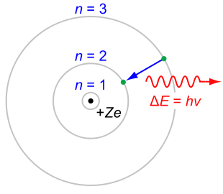
3. Атомні спектри
Спектр – сукупність довжин хвиль, частот або енергій фотонів, з яких складається випромінювання, випущене або поглинуте частинками речовини.
Кожному можливому переходу між рівнями енергії відповідає певна монохроматична спектральна лінія, яка характеризується в спектрі певною частотою або довжиною хвилі.
E_{m}
Випромінювання
енергії (фотона)
Поглинання
енергії (фотона)
Формується
спектр випромінювання
Формується
спектр поглинання
Е_{n}
E_{m}<E_{n}
E_{m}>E_{n}
hv = E_{m}–E_{n}

Slide 10
3. Атомні спектри
Елементарне джерело випромінювання - атом
Випромінювання і поглинання атомами електромагнітних хвиль пов'язане з переходами електронів з одних енергетичних рівнів на інші. Сукупність переходів з нижніх рівнів на верхні дає спектр поглинання, з верхніх рівнів на нижні – спектр випромінювання. Таким чином, в атомах істотну роль відіграє тільки рух електронів.
Ізольовані атоми у вигляді розрідженого газу або парів металів випромінюють спектр, що складається з окремих ліній (лінійчатий спектр).
Лінії в спектрах розташовані не безладно, а серіями. Відстань між лініями в серії зменшується при переході від довгих хвиль до коротких.

Slide 11
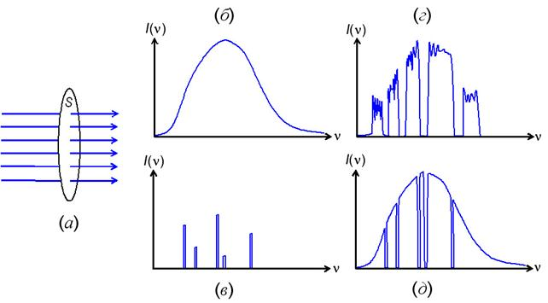
3.2. Типи спектрів
Спектр зображають графічно відкладаючи на осі ординат відносну інтенсивність світла пройденого через речовину (спектр поглинання) чи випроміненого речовиною (спектр випромінювання), яка є функцією концентрації речовини, а на осі абсцис – величину, яка характеризує енергію (частота, довжина хвилі, хвильове число).
Випромінювання
Неперервний спектр
Смугастий спектр
Лінійчастий спектр
Спектр поглинання

Slide 12
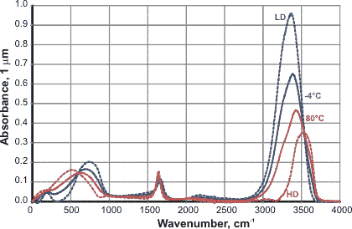
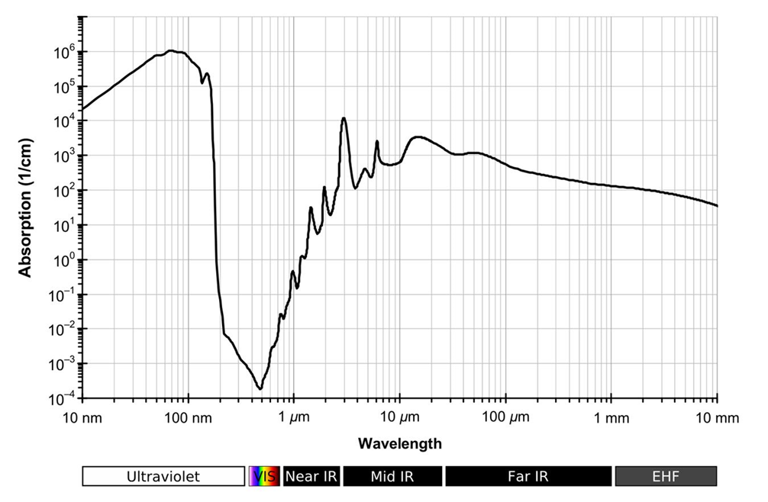

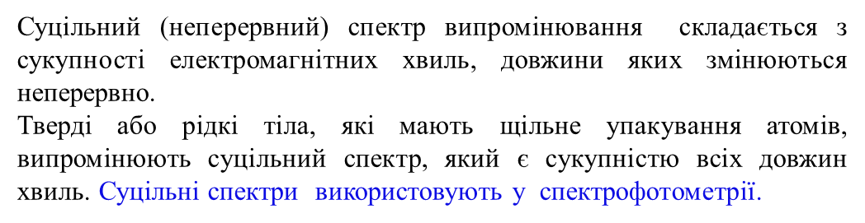
3. Типи спектрів
Смугастий спектр
Смугастий спектр складається з декількох смуг, в межах яких довжини хвиль змінюються безперервно, розділених інтервалами відсутності випромінювання.
Смугасті спектри типові для молекул, що знаходяться при високій температурі. Вони, на відміну від спектрів атомів, складаються з дуже великої кількості ліній, які групуються в смуги, а іноді і із широких суцільних спектральних ділянок.

Slide 13
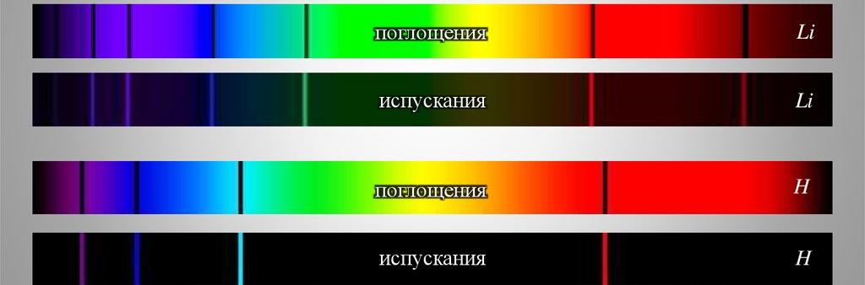
3. Типи спектрів
Лінійчасті спектри характеризуються сукупністю випромінювання певних довжин хвиль. Лінійчаті спектри зумовлені процесами збудження електронів вільних атомів і одноатомних іонів, а також молекул в газуватому стані, які є віддаленими одна від одної.
Спектри цього типу використовують в емісійній спектроскопії та найцікавіші для аналітичної хімії.

Slide 14
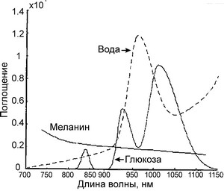
3. Типи спектрів
Спектри емісії і поглинання використовують для якісного (ідентифікація речовин) та кількісного (визначення вмісту речовини) аналізу. Для якісного аналізу найважливішою характеристикою є положення лінії, смуги в спектральному діапазоні (вісь абсцис, довжина хвилі λ, частота коливань ν), яке визначається природою речовини і не залежить від її концентрації. Селективність виявлення залежатиме від ширини лінії та смуги.
Внаслідок розширення ліній чи смуг можливе накладання сусідніх ліній і смуг речовин.
Для кількісного аналізу використовують інтенсивність атомних ліній (випромінювання і поглинання) чи максимум поглинання смуг молекул (вісь ординат), які є функціями концентрації речовини. Ширина лінії і смуг теж має значення для правильності визначення.

Slide 15

4. Класифікація методів спектрального аналізу

Slide 16
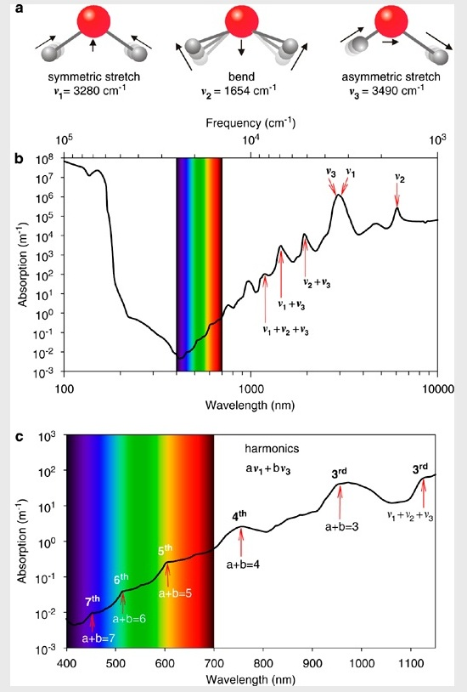
4. Класифікація методів спектрального аналізу
За характером взаємодії випромінювання з речовиною розрізняють спектроскопію
поглинання (абсорбційну),
випромінювання (емісійну),
розсіювання (комбінаційного розсіювання),
відбивання.
Сюди відносять також методи, основані на явищі поляризації молекул під дією світлового випромінювання.
За досліджуваними об'єктами спектроскопію поділяють на атомну і молекулярну.
За способом реєстрації спектру методи ділять на візуальні, фотографічні та фотоелектричні.

Slide 17
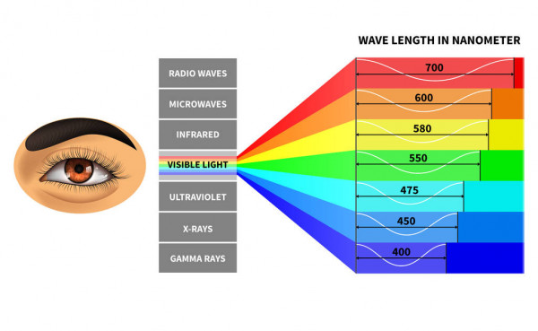
5. Класифікація методів спектрального аналізу
В даному курсі розглядатимуться оптичні спектроскопічні методи – спектроскопія в оптичному діапазоні довжин хвиль в УФ- та видимій ділянці спектра, а саме молекулярна абсорбційна спектроскопія. Випромінювання оптичного діапазону пов'язане з процесами, які відбуваються з участю зовнішніх (оптичних або валентних) електронів атомів, і з просторовою будовою молекул. До оптичної спектроскопії відносять і методи, які використовують випромінювання інфрачервоного діапазону.
Оптична спектроскопія має переваги:
метод не є руйнуючим або агресивним;
вимірювання можна проводити з будь-якої відстані – від декількох міліметрів до кількох сотень кілометрів (з літаків і супутників) без фізичного контакту зі зразком. Небезпечні і недоступні об'єкти легко піддаються аналізу;
легко досліджуються рідкі, тверді або газоподібні зразки, незалежно від їх оптичних властивостей. Для методу також не важливо, чи є об'єкт прозорим, напівпрозорим або зовсім непрозорим;
за шириною охоплюваного діапазону концентрацій спектроскопічні методи перекривають всі інші аналітичні методи;
радіоактивні маркери, що застосовуються для досліджень в біохімічних і молекулярно-біологічних процесах, замінюються дешевшими і безпечними люмінесцентними маркерами, а обладнання – недорогими люмінесцентними спектрометрами.

Slide 18
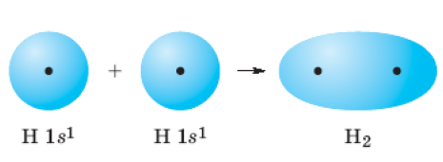
6. Будова молекули.
Молекула - електронейтральна частинка, що складається з декількох (n> 1) атомів, з'єднаних між собою ковалентними зв'язками
Утворення молекули супроводжується зниженням енергії системи в порівнянні з сумою енергій віддалених один від одного атомів.
Правило октета
Ковалентний зв'язок утворюється, коли два атоми утворюють загальну пару електронів.
За рахунок загальних електронів кожен атом прагне досягти повної валентної оболонки (октету)
Утворення молекули водню

Slide 19
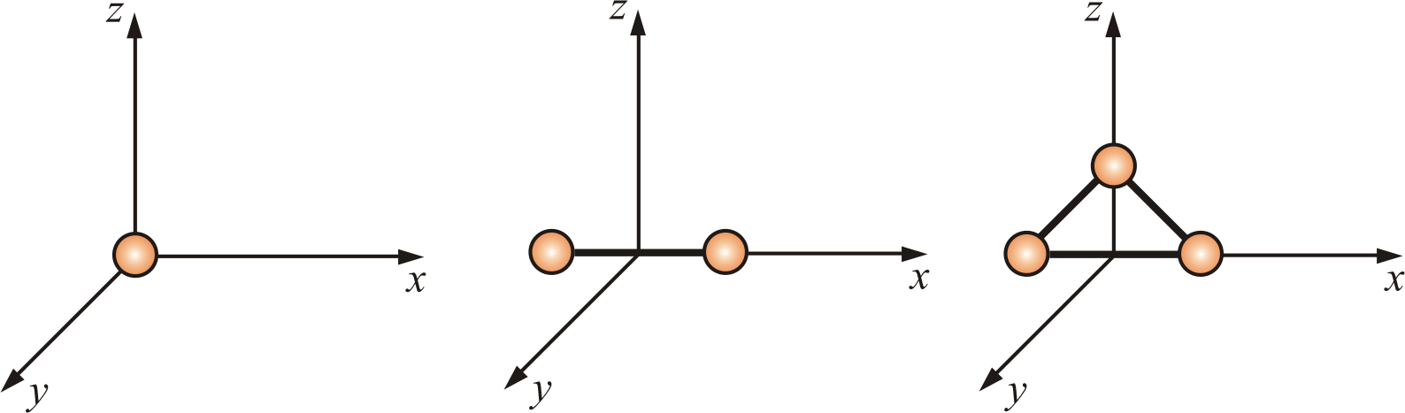
6. Будова молекули. Число ступеней вільності
Число ступеня вільності і - число незалежних змінних, що визначають положення тіла в просторі або число незалежних рухів, що може виконувати одноатомна молекула.
Число ступеней вільності
Двохатомні молекули крім трьох ступеней вільності поступального та обертального рухів можуть обертатися.
Обертальний рух можна розкласти на три обертальних рухи навколо трьох взаємно перпендикулярних осей.
Для двохатомних молекул обертання навколо осі х не змінить положення частинки в просторі
поступального руху 3
поступального руху 3
і=3
обертового руху 2
і=5
При взаємних зіткненнях молекул можливий обмін енергіями і перетворення енергії обертального руху в енергію поступального руху та навпаки.

Slide 20

6. Будова молекули. Число ступеней вільності
Для багатоатомних молекул крім ступеней вільності поступального та обертового руху треба враховувати коливні рухи молекул – вздовж однії осі в двох напрямках:
Число ступеней вільності в загальному випадку
i = i_{пост} + i_{оберт} + 2i_{кол}
Енергія що припадає на одну частинку з певним числом ступенів вільності
Внутрішня енергія 1 моля газу, частинки якого мають певне число ступенів вільності
Внутрішня енергія ν молів газу, частинки якого мають певне число ступенів вільності

Slide 21
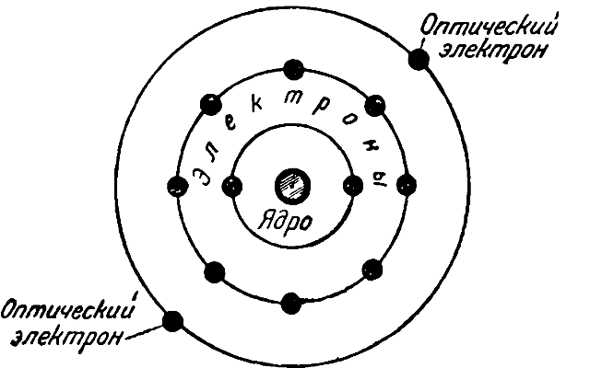
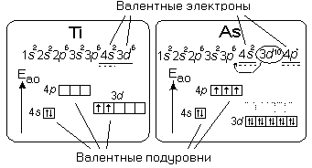
6. Енергія молекули
В стаціонарному стані повна внутрішня енергія молекул складається з електронної, коливальної та обертальної енергій:
Найбільший внесок у повну енергію вносить енергія електронів, найменший – енергія обертання молекули. Співвідношення величин енергій:
E_{e} >> E_{k} >> E_{об}
1000 : 100 : 1
1. Енергія руху валентних (оптичних) електронів, які можуть знаходитися або на нижчих (незбуджених) енергетичних рівнях Е₀, або на одному із збуджених рівнів Е_{і}:

Slide 22
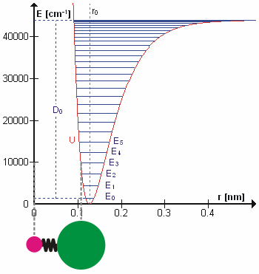
6.3. Енергія молекули
2. Енергія коливання атомів – розрізняють декілька видів коливань
валентні – зумовлені періодичною зміною відстані між атомами вздовж лінії, яка їх з'єднує.
Якщо розглядати двоатомну молекулу як гармонічний осцилятор (систему із двох мас, зв’язаних пружною силою), то частота таких коливань рівна:
де n – частота коливань,
F – силова константа,
m – приведена маса.
Енергія валентних коливань
Ек = hn(v + 1/2), де v – коливальне квантове число.
Енергія коливальних рівнів ніколи не дорівнює 0

Slide 23
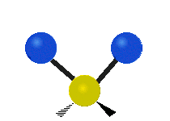

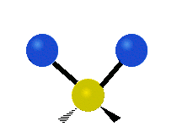


Типи валентних коливань
Валентні коливання (Stretching)
Симетричне
Асиметричне
Ножничне (Scissoring)
Віялове (Wagging)
Крутильне (Twisting)
Маятникове (Rocking)

Slide 24
6. Енергія молекули
3. Енергія обертання молекули як цілого навколо центра мас:
I_{м} – момент інерції молекули, який залежить від маси атомів і міжатомних відстаней,
j – обертальне квантове число.
Обертання молекул проявляється лише в газуватому стані,
в конденсованих станах (рідкому і твердому) обертання утруднене.
Згідно з квантовою теорією молекула може існувати тільки в певних енергетичних станах, які називаються енергетичними рівнями (електронними рівнями чи орбіталями).
Кожна складова повної внутрішньої енергії молекули має квантовий характер – може приймати тільки певні значення, і може бути охарактеризована певним набором енергетичних рівнів і відповідних квантових чисел.
Будь-який рівень характеризується, крім головного, побічного, магнітного і спінового числа, коливальним і обертальним квантовими числами.

Slide 25
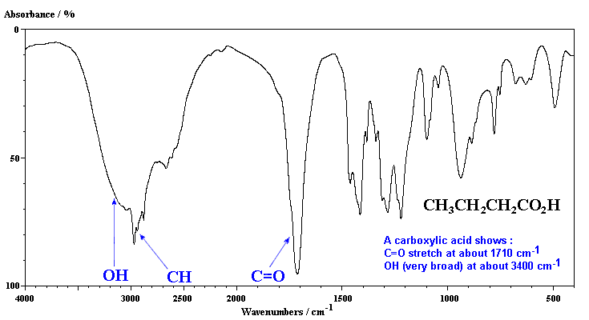
7. Походження молекулярних спектрів
Поглинання або випромінювання фотона молекулою спричинює її перехід з одного енергетичного рівня на інший, а кожному переходу відповідає монохроматична спектральна лінія певної частоти (довжини хвилі) і інтенсивності, яка фіксується відповідними приладами.
Сукупність спектральних ліній, що належать даній молекулі, становить її спектр (поглинання або випромінювання).
Молекулярні спектри специфічні і застосовуються для ідентифікації речовин та дослідження їх структури.
Спектр карбоксильної кислоти

Slide 26
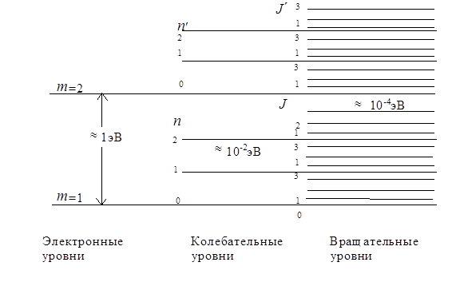
7. Походження молекулярних спектрів
Молекула при поглинанні випромінювання переходить у стан з вищою внутрішньою енергією Е_{і}, причому приріст енергії рівний кванту (дозі енергії) поглинутого випромінювання hν.
молекула обертається навколо своїх різних осей; знаходячись на певному рівні обертальної енергії молекула може за рахунок поглинання випромінювання перейти на більш високий рівень обертальної енергії.
Це обертальні переходи.
атоми або групи атомів в молекулі коливаються одні відносно інших, енергія цих коливань теж квантується.
Молекула може поглинути дискретну кількість енергії і перейти на рівень з вищою коливальною енергією.
Це коливальні переходи.
Електрони молекули можуть переходити на вищі рівні електронної енергії. Це – електронні переходи.
Схема рівнів енергії двоатомної молекули
Електронні
рівні
Коливні
рівні
Обертові
рівні

Slide 27
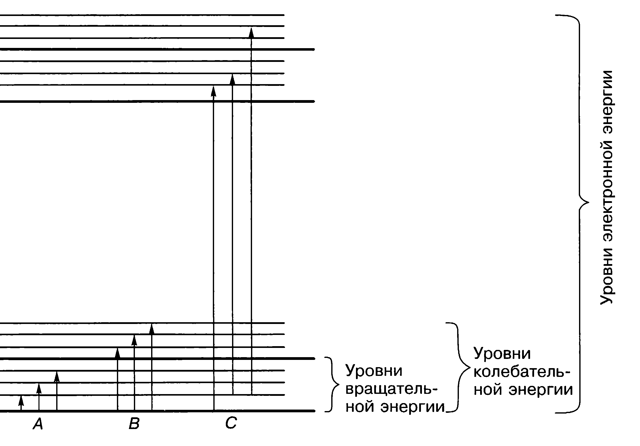
7. Походження молекулярних спектрів
Оскільки всі три типи внутрішньої енергії молекули квантуються, відповідні переходи можуть відбуватися тільки при певному значенні довжини хвилі, коли енергія кванту hν дорівнює інтервалу між дискретними рівнями внутрішньої енергії.
Для кожного типу переходів існує багато різних можливих рівнів енергії, тому може поглинатися випромінювання з різними довжинами хвиль.
Переходи зображують з допомогою діаграми енергетичних рівнів
Е₀ Енергія hν Е₁
Діаграма енергетичних рівнів, яка ілюструє зміну енергії при поглинанні електромагнітного випромінювання:
А – обертальні переходи (дальша ІЧ-область),
В – обертально-коливальні переходи (ближня ІЧ-область),
С – обертально-коливально-електронні переходи (видима і УФ-область).
Е₀– основний електронний стан,
Е₁– перший збуджений електронний стан.
Енергія

Slide 28
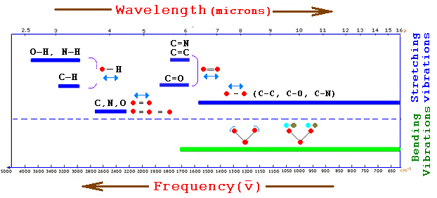
7. Походження молекулярних спектрів
У молекул, як і у атомів, найбільш збудливими є зовнішні, тобто валентні (оптичні) електрони. Енергія збудження цих електронів в молекулах приблизно така ж, як і у атомів (150-600 кДж/моль), що відповідає випромінюванню у видимій і УФ областях спектру.
Переходи між коливальними рівнями в межах одного електронного рівня відповідають меншим енергіям (0,4-150 кДж/моль, випромінювання в ближній ІЧ-області).
Переходи між обертальними рівнями характеризуються ще меншою енергією (0,001-0,4 кДж/моль, випромінювання в далекій ІЧ і мікрохвильовій областях).
Чистих електронних і коливальних спектрів немає. Електронний перехід обов’язково супроводжується зміною коливального і обертального рівнів, а коливальний перехід приводить до зміни обертального рівня.

Slide 29
8. Характеристика переходів між енергетичними рівнями і види молекулярних спектрів
Поглинання (випромінювання) у видимому і ультрафіолетовому діапазонах зумовлене електронними переходами, в інфрачервоному і мікрохвильовому діапазонах – коливальними і обертальними переходами в основному (незбудженому) електронному стані:
Випромінювання | Тип переходів
Мікрохвильове | Обертальні
Інфрачервоне | Обертальні/коливальні
Ближнє інфрачервоне | Коливальні
Видиме | Електронів валентних орбіталей
Ультрафіолетове | Електронні
Для кожного типу переходів існує багато різних можливих рівнів енергії, тому може поглинатися і випускатися випромінювання з різними довжинами хвиль.
Винятково обертальні переходи можуть відбуватися в далекій ІЧ- або мікрохвильовій області електромагнітного спектру (приблизно від 100 мм до 10 см), енергія в яких недостатня для здійснення коливальних або електронних переходів. При зміні обертальної енергії молекули виникає лінійчатий обертальний спектр.
При кімнатній температурі молекула зазвичай знаходиться на нижньому рівні електронної енергії, який називається основним станом (Е₀). Обертальні переходи відбуваються в основному електронному стані, хоча можлива і помітна заселеність збуджених станів молекули.

Slide 30
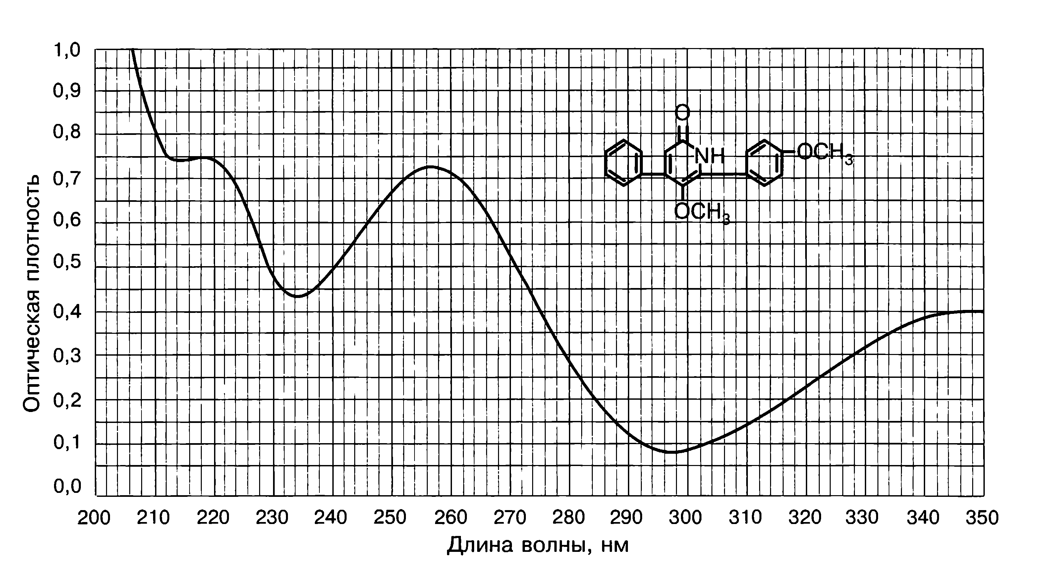
8. Характеристика переходів між енергетичними рівнями і види молекулярних спектрів
При ще більш високих енергіях (у видимій області і УФ-областях) стають можливими переходи між різними електронними рівнями, на які додатково накладаються обертальні і коливальні переходи.
В результаті з’являється величезна число можливих переходів. І хоча всі види енергії квантовані, а переходам відповідають дискретні значення довжин хвиль, їх занадто багато і вони надто близько розташовані, щоб розрізнятися як окремі лінії чи смуги. Спектри отримуються ще більш “змазаними”. Результуючий спектр містить широкі (огинаючі) смуги поглинання.
Типовий УФ-спектр поглинання для 5-метокси-6-(n-метоксифеніл)-4-феніл-2(1Н) піридину в метанолі

Slide 31
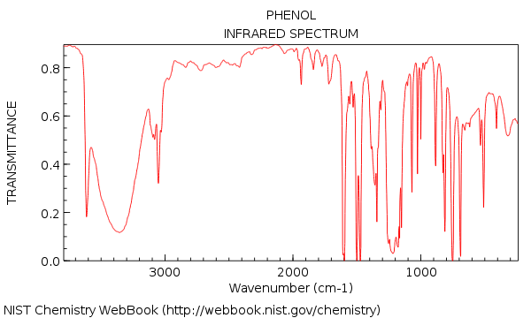
8. Характеристика переходів між енергетичними рівнями і види молекулярних спектрів
Із збільшенням енергії (зменшенням довжини хвилі) до обертальних переходів додаються коливальні, в результаті можливі різні обертально-коливальні переходи.
Молекула з кожного обертального рівня нижнього коливального рівня може перейти на різні обертальні рівні збудженого коливального рівня. Такі спектри спостерігаються в середній і далекій ІЧ-областях.
Отже, для обертальних переходів достатньо низької енергії (великі довжини хвиль, мікрохвильова або далекої ІЧ-область). Спектри обертання в аналізі використовують рідко.
Коливальні переходи потребують більшої енергії (ближня ІЧ-область). Коливальні спектри, які відповідають енергетичним рівням 200-5000 см^{–1} (3-60 кДж/моль) – Основа ІЧ-спектроскопії.
електронні переходи - необхідна ВиЩА енергія (видима та УФ-області). На вивченні електронних спектрів молекул та іонів у розчині ґрунтується молекулярна абсорбційна спектроскопія.
Типовий ІЧ-спектр фенолу

Slide 32
9. Електронні спектри.
Типи переходів електронів в молекулі
Електронні спектри у видимій і УФ-областях зумовлені поглинанням випромінювання особливими групами, зв’язками і функціональними групами, які входять в склад молекули. Довжина хвилі і інтенсивність поглинання залежать від природи групи.
Типи переходів електронів, які спричинюють виникнення електронних спектрів.
Електрони заповнених рівнів. Енергії їх збудження дуже високі, і вони не вносять вклад в поглинання у видимій і УФ-областях.
Електрони ковалентних одинарних зв’язків (σ-зв’язків), наприклад, одинарні зв’язки в насичених вуглеводнях –СН₂–СН₂–. Їх енергії збудження також дуже великі, щоб давати вклад в поглинання у видимій і УФ-областях.
Електрони вільних (незв’язуючих) електронних пар валентної оболонки атомів (n-електрони), наприклад, в атомах N, О, S і галогенів. Ці електрони зв’язані слабше, ніж σ-електрони, і можуть збуджуватися під дією видимого і УФ-випромінювання.
Електрони π-орбіталей (π-електрони), наприклад, подвійних і потрійних зв’язків. Електрони збуджуються найлегше, зумовлюють більшість електронних спектрів поглинання у видимій, УФ-областях.
d- і f-електрони в молекулах неорганічних речовин. Переходи електронів з незбудженої d-орбіталі на збуджену d-орбіталь (d → d* перехід) здійснюються в комплексах йонів перехідних металів
(Fe, Mn, Cr, Ni, Cu, Ti, Co, U, Mo, W), тобто йонів з незаповненими d-орбіталями.

Slide 33
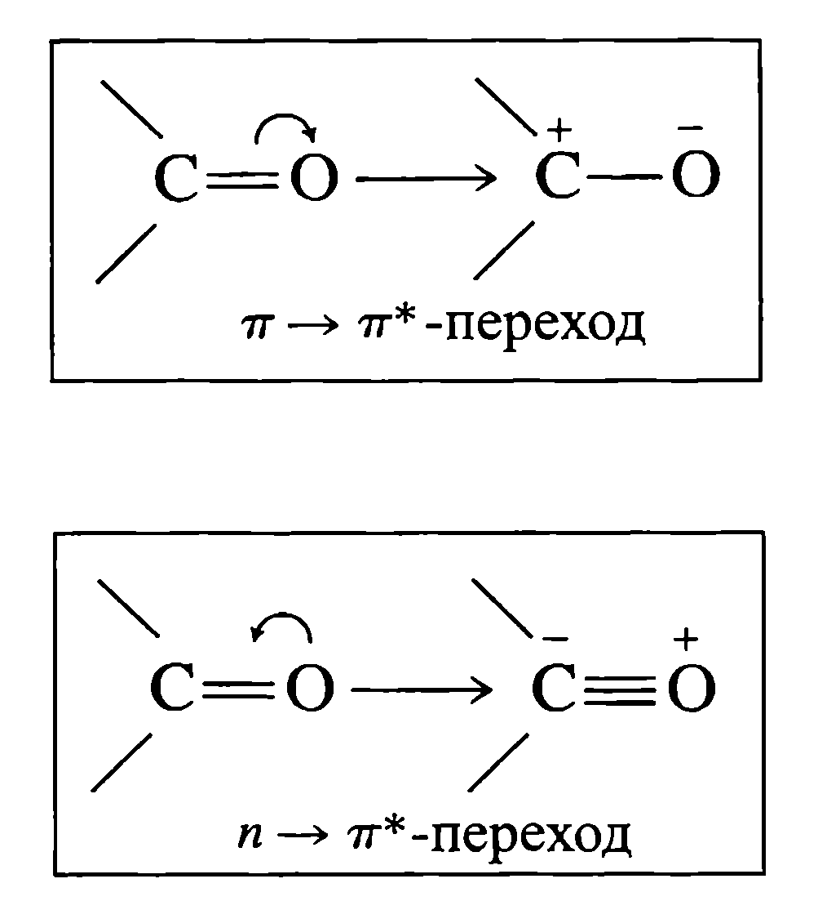
9. Електронні спектри.
Типи переходів електронів в молекулі
Електрони розміщуються на орбіталях. В молекулі є також незаселені в нормальному стані орбіталі, які називаються розпушуючими (розрихлюючими),
які відповідають енергетичним рівням збуджених станів і позначаються як σ*- або π*-орбіталі.
Поглинання випромінювання призводить до переходу електрону на розпушуючу орбіталь.
Найчастіше здійснюються переходи з π- і валентних (n) орбіталей на π*-розпушуючі орбіталі:
π → π* або n → π* відповідно. Незв’язуючі n-електрони під дією короткохвильового випромінювання (довжини хвилі менше 200 нм) можуть також збуджуватися до розпушуючих σ*-станів: n → σ*.
Переходи типів π → π* або n → π* характерні для молекул кетонів.
Електронні переходи можна представити з допомогою схеми валентних зв’язків:
Ймовірність переходів π → π* вища, ніж n → π*; інтенсивність смуг поглинання для перших вища.
Типові значення молярного коефіцієнта поглинання – кількісного критерію інтенсивності смуги – у максимумах смуг π → π*- переходів складає від 1000 до 10000, в той час як для n → π*- переходів вони менше 1000.

Slide 34



